Slide 1
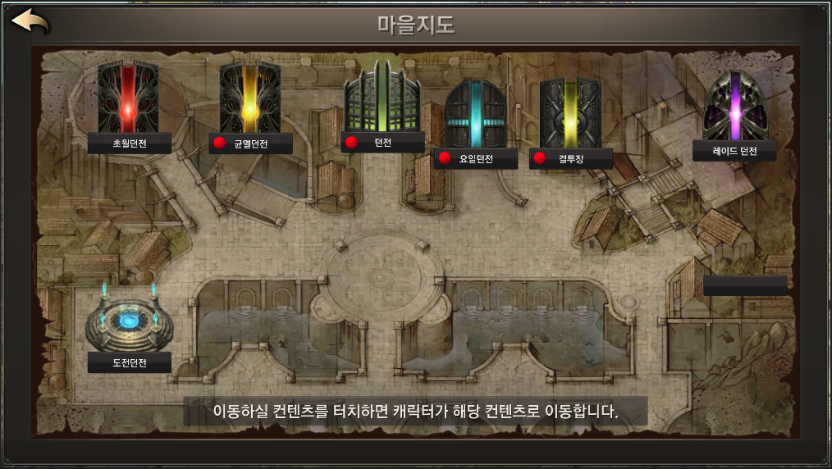
연금술

Slide 2
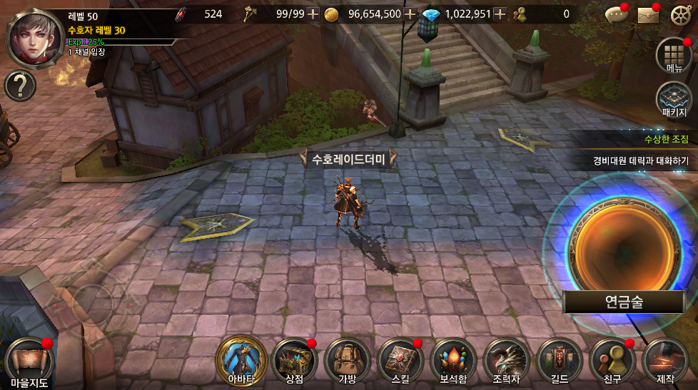

Slide 3
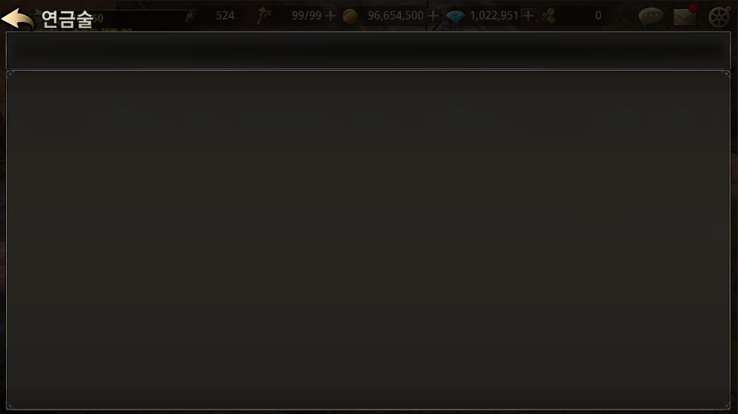
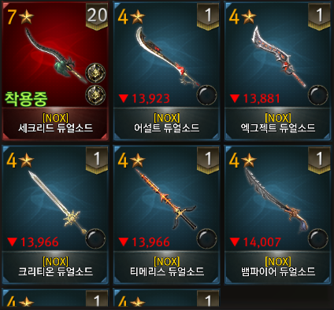
연성
변성
변환
연성
무기
방어구
장신구
수호석
룬 스톤
연성 아이템 선택
주 재료
연성 결과물
보유한 부 재료가 부족할 경우 적색 출력.
보유한 부 재료가 충족할 경우 녹색 출력.
연성 비용 정보
보유 정수
필요 정수
213,456
50,000
보유 증표
필요 증표
500
250
체크/체크해제 상태.
비활성화 상태.
아이템 연성 500,000
세트 종류 유지
장착 부위 유지
룬 스톤 반환
1,000
1,000
1,000

Slide 4
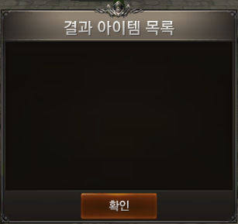
4
드래그하여
확인가능
연성
변성
변환
연성
무기
방어구
장신구
수호석
룬 스톤
1
연성 아이템 선택
주 재료
3
연성 결과물
2
터치하여
나올 수 있는
아이템들을
확인하세요.
장신구
수호석
룬 스톤
5
연성 비용 정보
보유 정수
필요 정수
213,456
50,000
보유 증표
필요 증표
500
250
7
6
아이템 연성 500,000
장착 부위 유지
룬 스톤 반환
1,000
1,000

Slide 5
4
드래그하여
확인가능
연성
변성
변환
변성
무기
방어구
장신구
수호석
룬 스톤
1
변성 아이템 선택
주 재료
3
변성 결과물
2
터치하여
나올 수 있는
아이템들을
확인하세요.
장신구
수호석
룬 스톤
5
변성 비용 정보
보유 증표
필요 증표
3,456
1,000
필요 수호석
80강화↑
80강화↑
7
6
아이템 변성 500,000
장착 부위 유지
세트 종류 유지
룬 스톤 반환
1,000
1,000
1,000

Slide 6
연성
변성
재련
변환
승단
재련
무기
방어구
장신구
수호석
룬 스톤
재련 아이템 선택
재련 비용 정보
보유 증표
필요 증표
3,456
1,000
필요 수호석
80강화↑
80강화↑
아이템 재련 500,000 옵션 유지 {0} 개 500

Slide 7
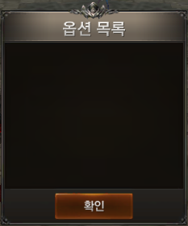
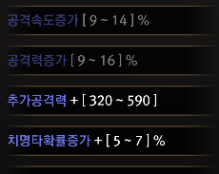
연성
변성
재련
변환
승단
재련
무기
방어구
장신구
수호석
룬 스톤
재련 아이템 선택
재련 비용 정보
보유 증표
필요 증표
3,456
1,000
필요 수호석
80강화↑
80강화↑
아이템 재련 500,000 옵션 유지 {0} 개 500

Slide 8
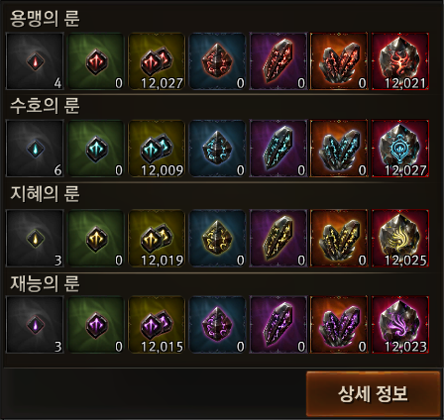
연성
변성
변환
변환
무기
방어구
장신구
수호석
룬 스톤
변환할 룬 스톤 선택
1
룬 스톤
2
변환될 룬 스톤
3
체크/체크해제 상태.
4
우측에서 선택한 룬 스톤 외의 다른 룬 스톤이 변환됩니다. ( 동일 등급 )
변환될 룬 스톤에서 룬 스톤을 선택하면 선택한 룬 스톤으로만 변환합니다.
5
변환 비용 정보
보유 정수
필요 정수
6
213,456
50,000
룬 스톤 변환 500,000

Slide 9
아이템 연성에 필요한 골드가 부족합니다.

Slide 10
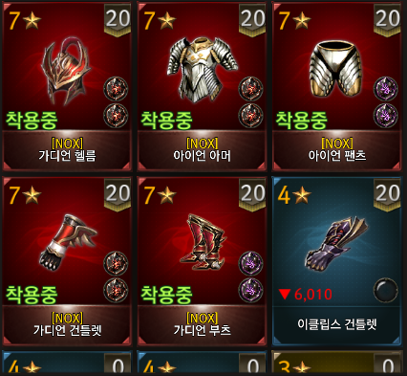
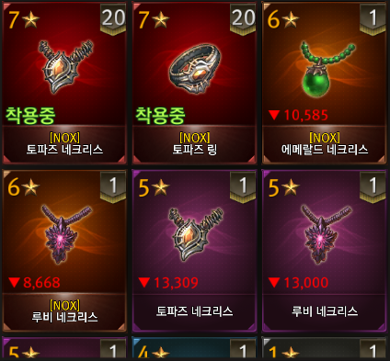
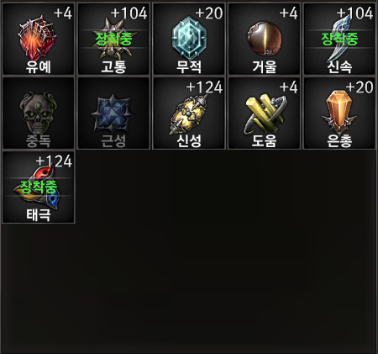

Slide 11
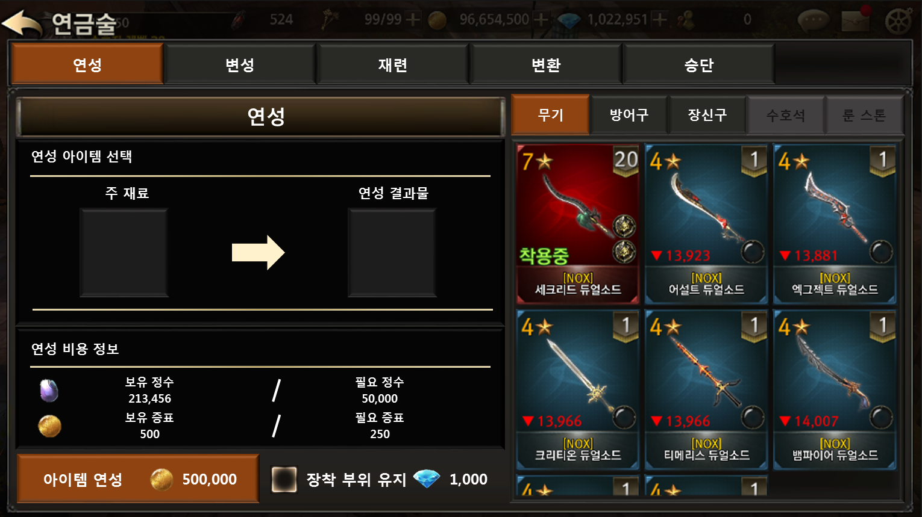

Slide 12
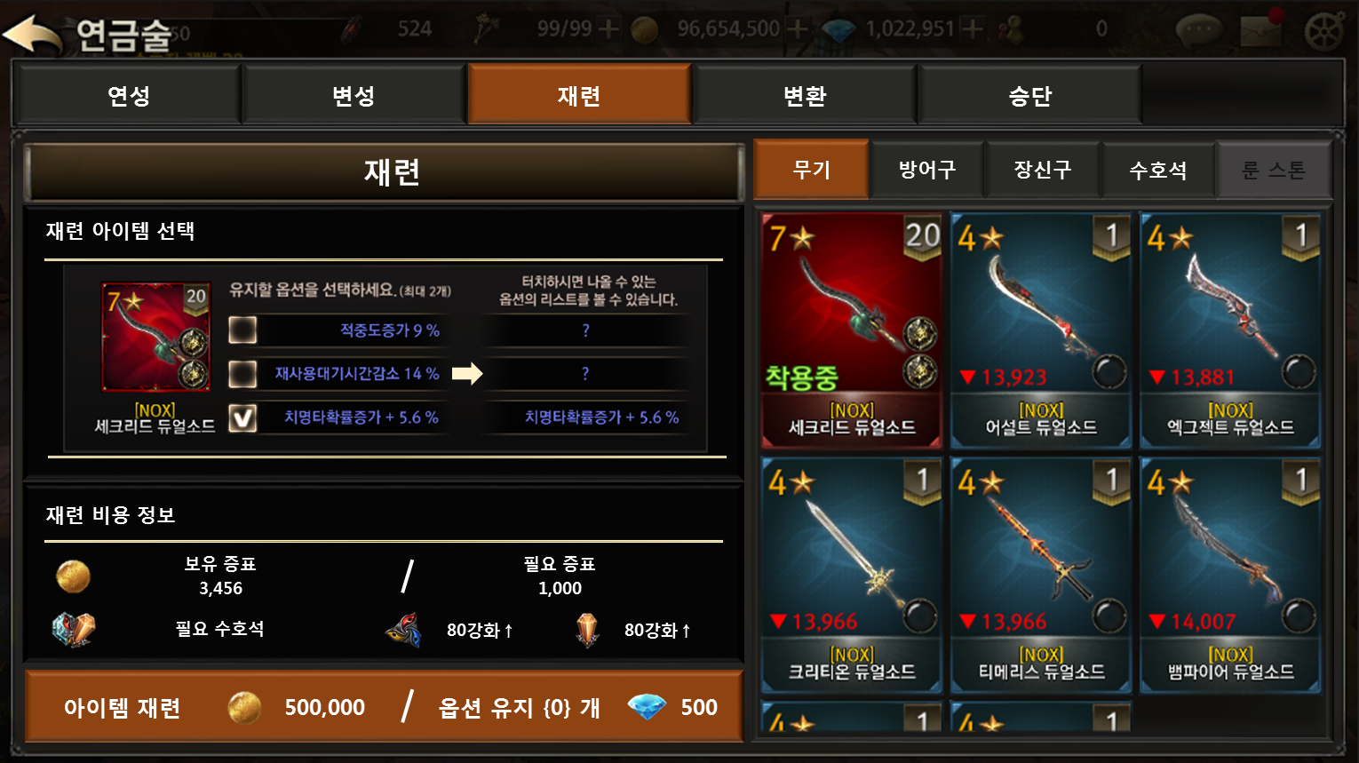

Slide 13
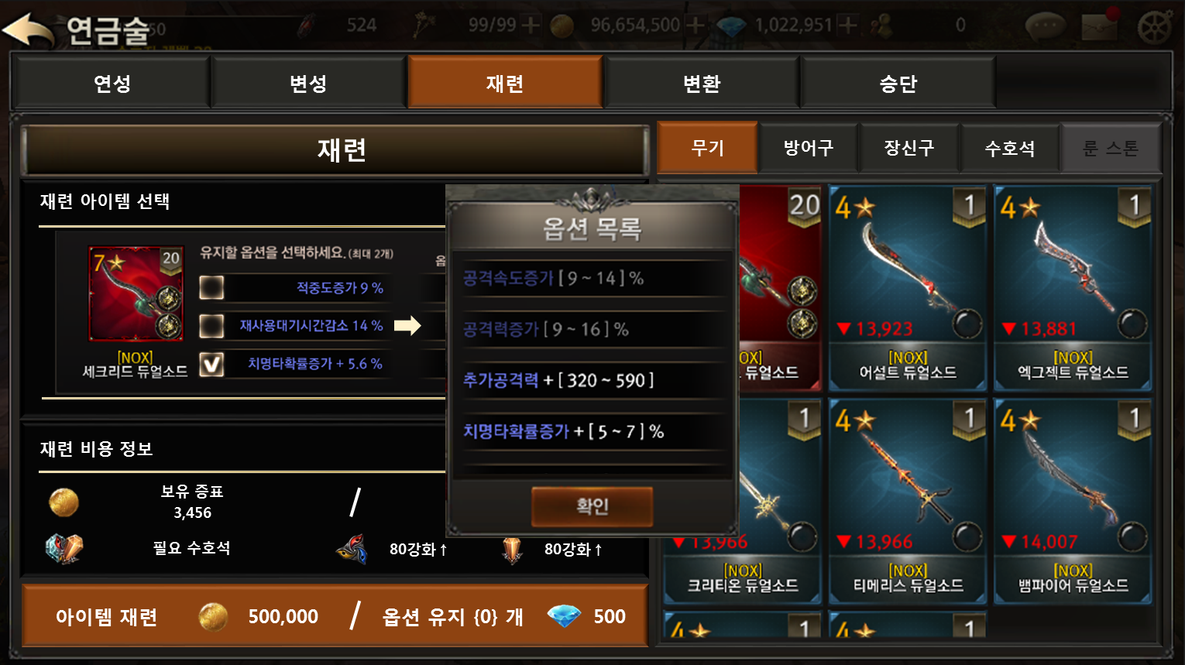

Slide 14
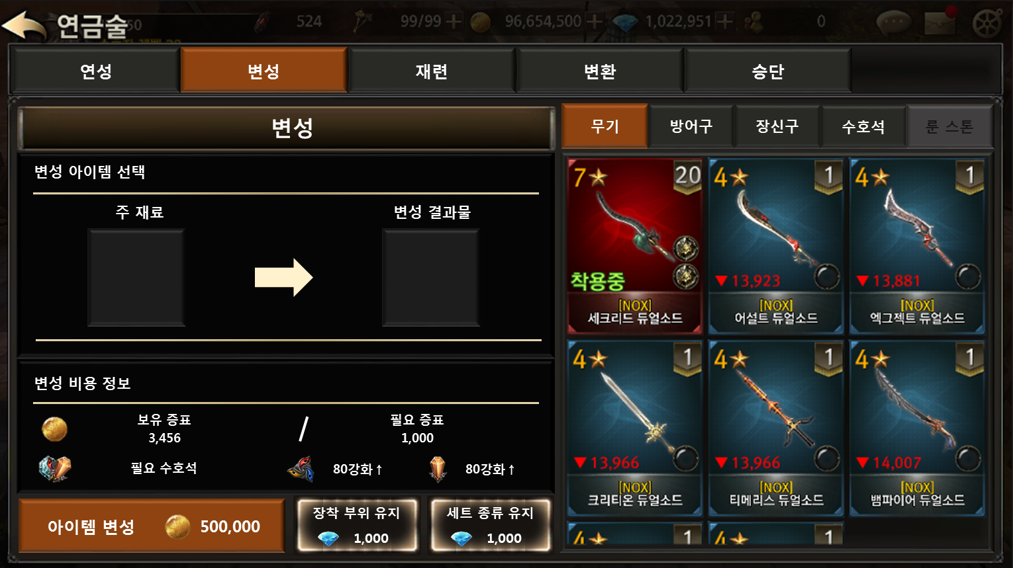

Slide 15
